Slide 1
CARRO POLICÍA
EDUCATRÓNICA VOLUMEN 1

Slide 2
Contenido
Aprendizaje
Objetivo
Forma de trabajo
Introducción
Componentes necesarios
Construcción
Conexiones
Programación
Retos

Slide 3

Aprendizaje
Desarrollar habilidades de trabajo en equipo y comunicación.
Identificar y conectar de manera adecuada los componentes que forman parte del circuito.
Comprender el funcionamiento básico de cada uno de los componentes y su papel dentro del circuito.
Comprender la lógica de programación de cada uno de los bloques y construir un conjunto de instrucciones para completar el programa que se cargará en la tarjeta Arduino.
Analizar la lógica del funcionamiento de las sirenas de emergencia y su aplicación.

Slide 4



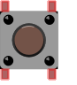
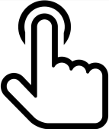

Objetivo
1
Simular el claxon y la sirena de un carro policía, de tal manera que al presionar un botón pulsador emita un sonido el zumbador y enciendan dos LEDs de forma intermitente, repitiendo el ciclo 5 veces.
2
3
4

Slide 5
Forma de trabajo
ROL 1: Constructor
Se encarga de cortar y armar la parte de cartón del proyecto.
ROL 2: Electrónico
Se encarga de hacer las conexiones necesarias de los componentes electrónicos.
ROL 3: Programador
Se encarga de realizar el programa en la computadora.
ROL 4: Administrador (Opcional)
Se encarga de revisar los componentes y recursos y se asegura de que el equipo esté completo.

Slide 6
Introducción
¿Cuáles son los beneficios de las sirenas de emergencia?
¿Qué pasaría si no hubiera sirenas de emergencia?
¿En dónde se utilizan?
Sirenas de emergencia:
https://www.youtube.com/watch?v=_-kXs-DPxDI

Slide 7
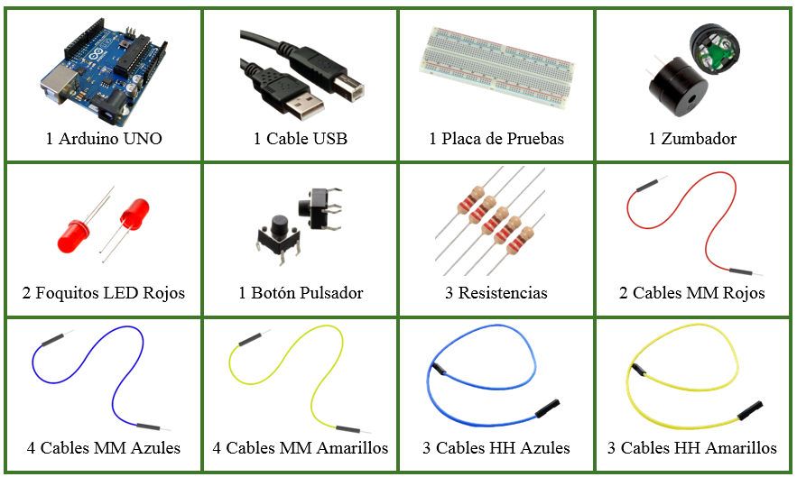
Componentes necesarios

Slide 8
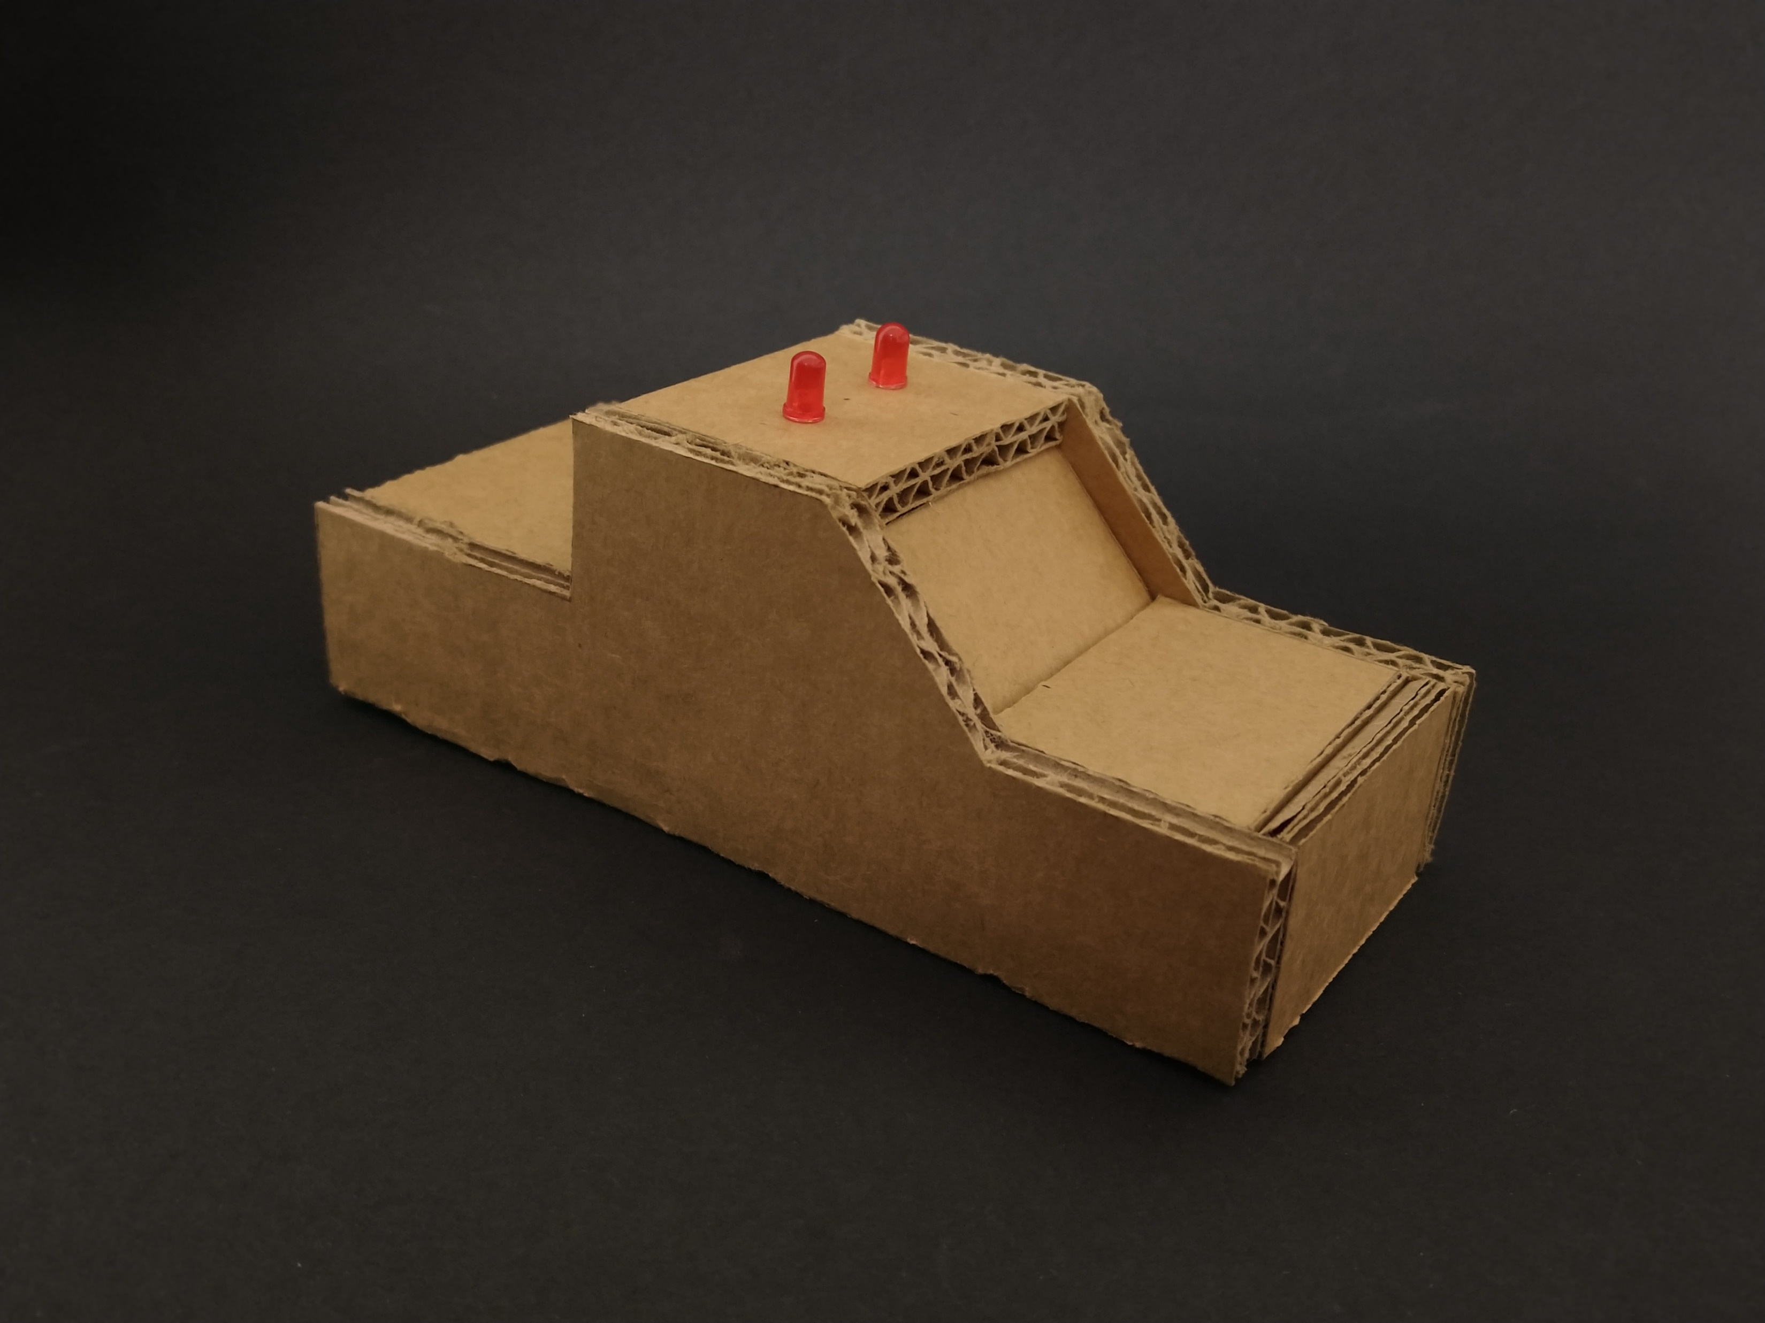
Construcción
Método 1
Utilizando material reciclable o cartón.
Link para acceder a las instrucciones:
https://drive.google.com/drive/folders/1XxCdzygXVXHyR1OHK2eESwBCCCUQ8vRi
Link de descarga de la hoja de medidas:
https://drive.google.com/drive/folders/15_9kdPVyhhBenTsdJJbjmcC8f3qiVppB

Slide 9
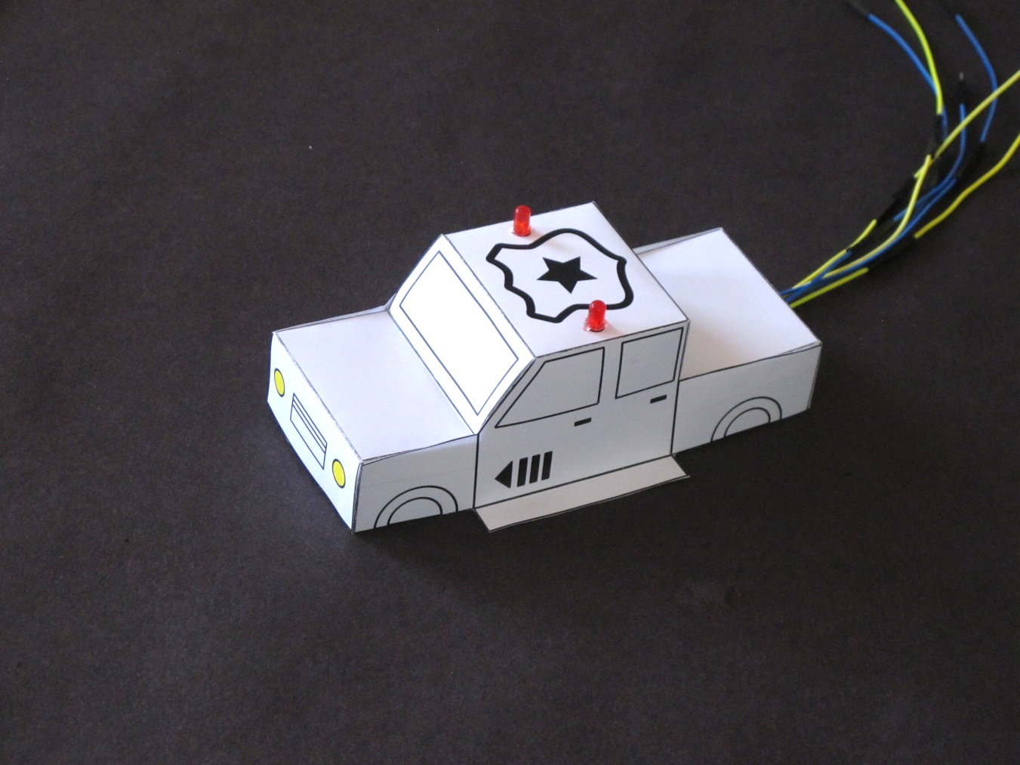
Construcción
Método 2
Utilizando el recortable con hoja opalina.
Link para acceder a las instrucciones:
https://drive.google.com/drive/folders/1T-xggDa_RlNjoqX8qwiCE-ijQOd1gRlv
Link de descarga del recortable:
https://drive.google.com/drive/folders/1CmJGZM2MbhYTMlDTbYT7zPnmoYzZmDWl

Slide 10
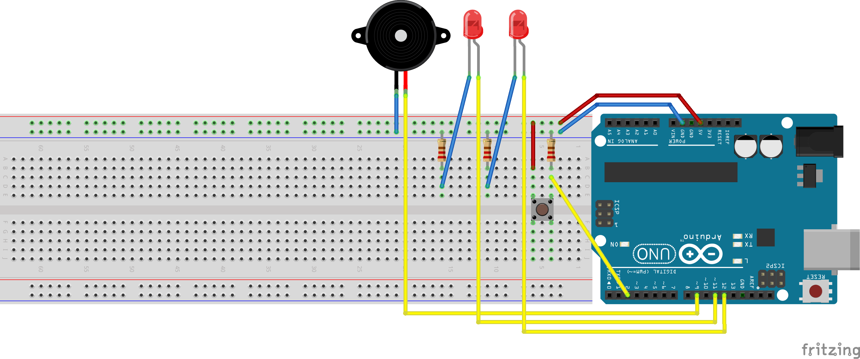
Conexiones

Slide 11

Paso 1
Arduino

Slide 12

Paso 2
Cable
5V

Slide 13

Paso 3
Cable
GND

Slide 14

Paso 4
Botón

Slide 15
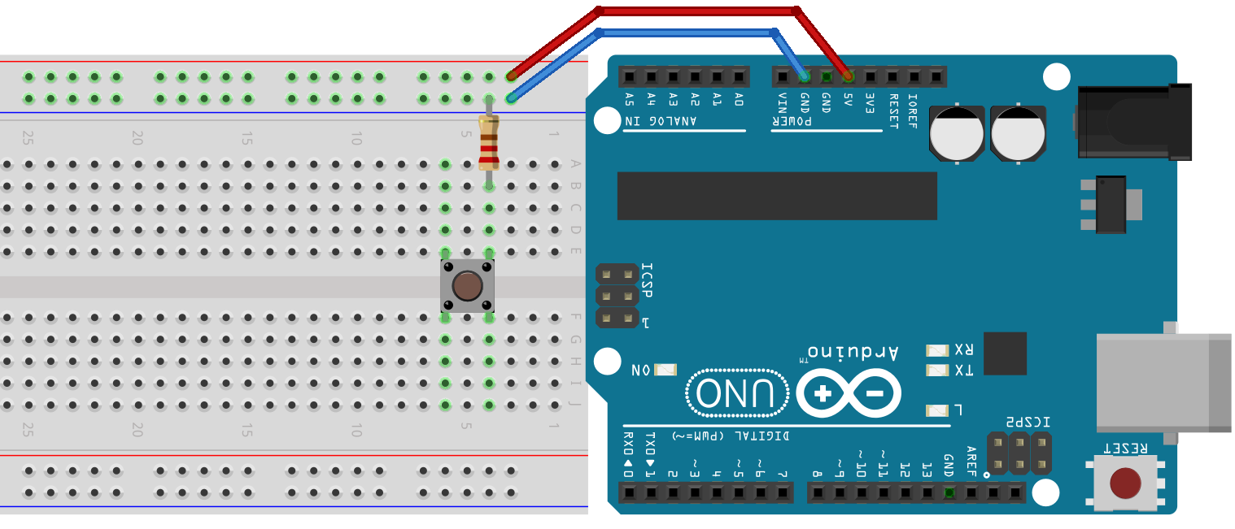
Paso 5
Resistencia

Slide 16

Paso 6
Cable
D2

Slide 17

Paso 7
Cable

Slide 18
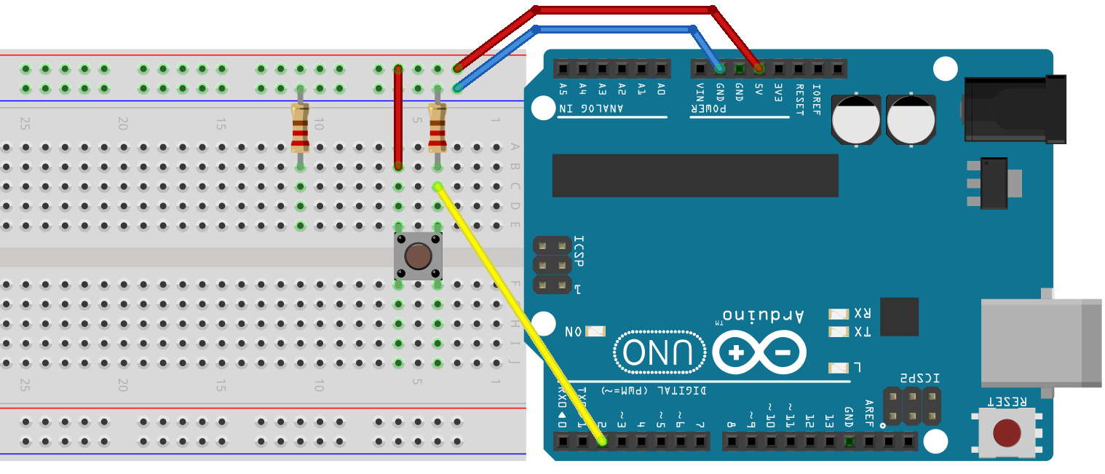
Paso 8
Resistencia

Slide 19
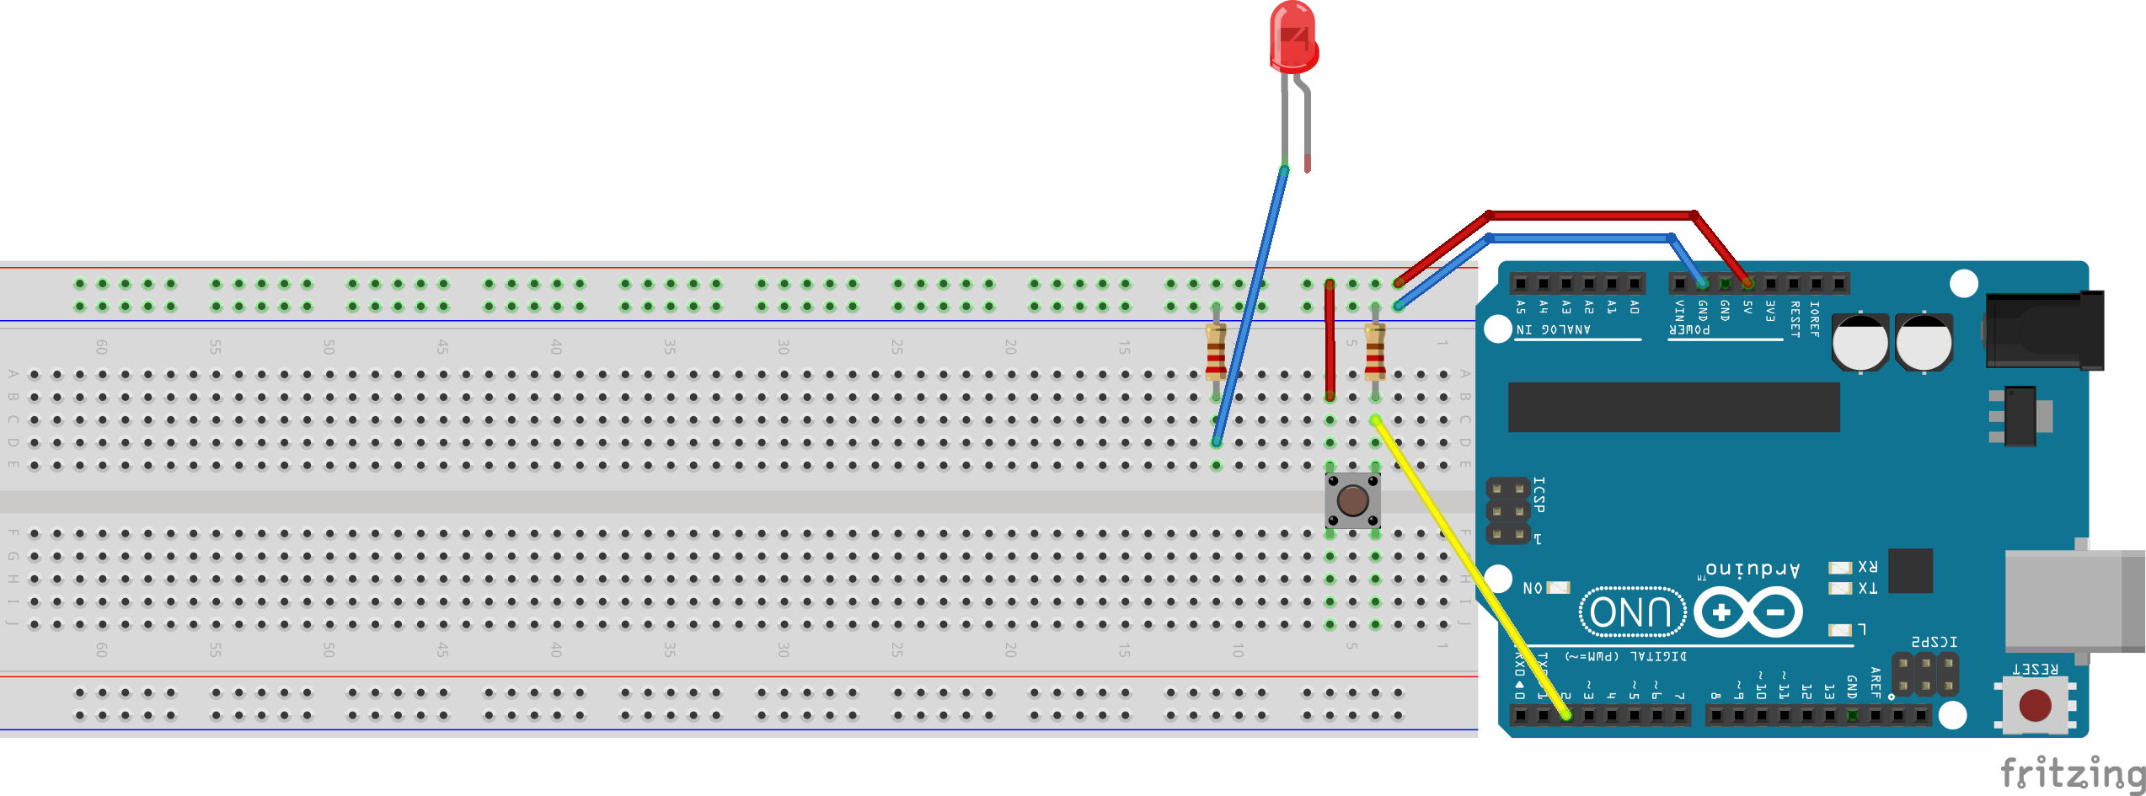
Paso 9
Cable

Slide 20
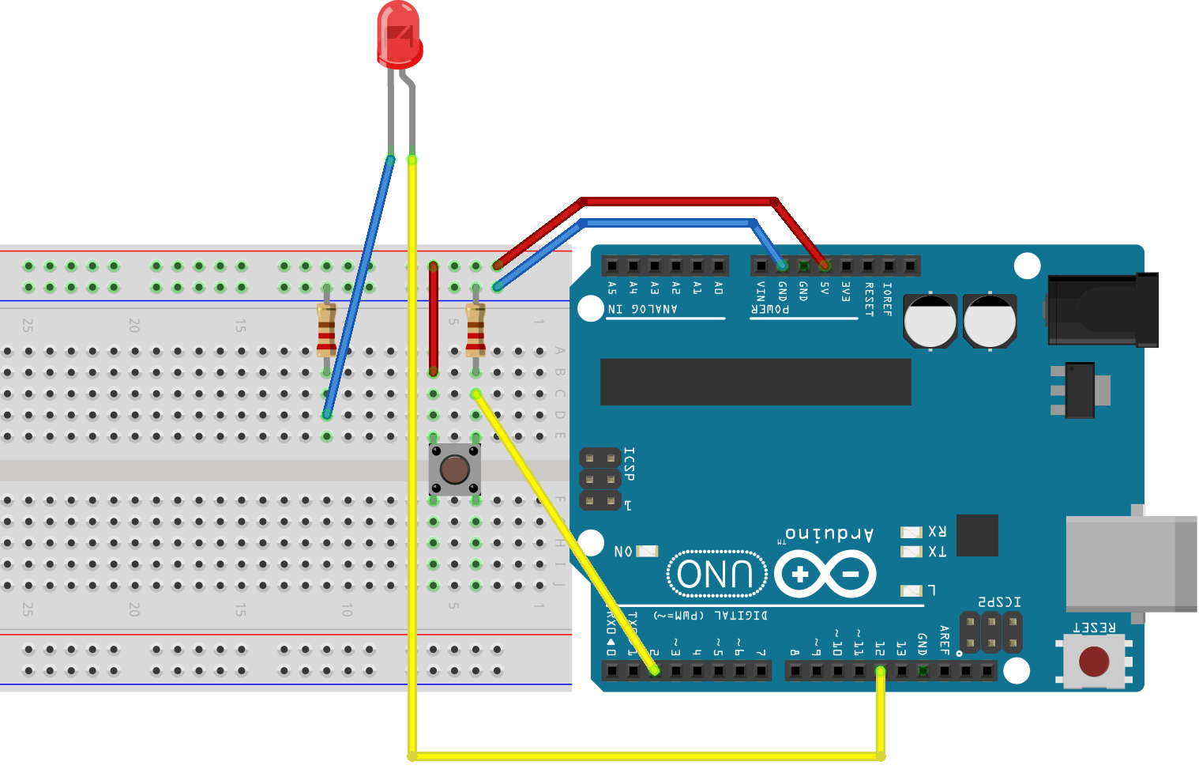
Paso 10
Cable
D12

Slide 21

Paso 11
Resistencia

Slide 22
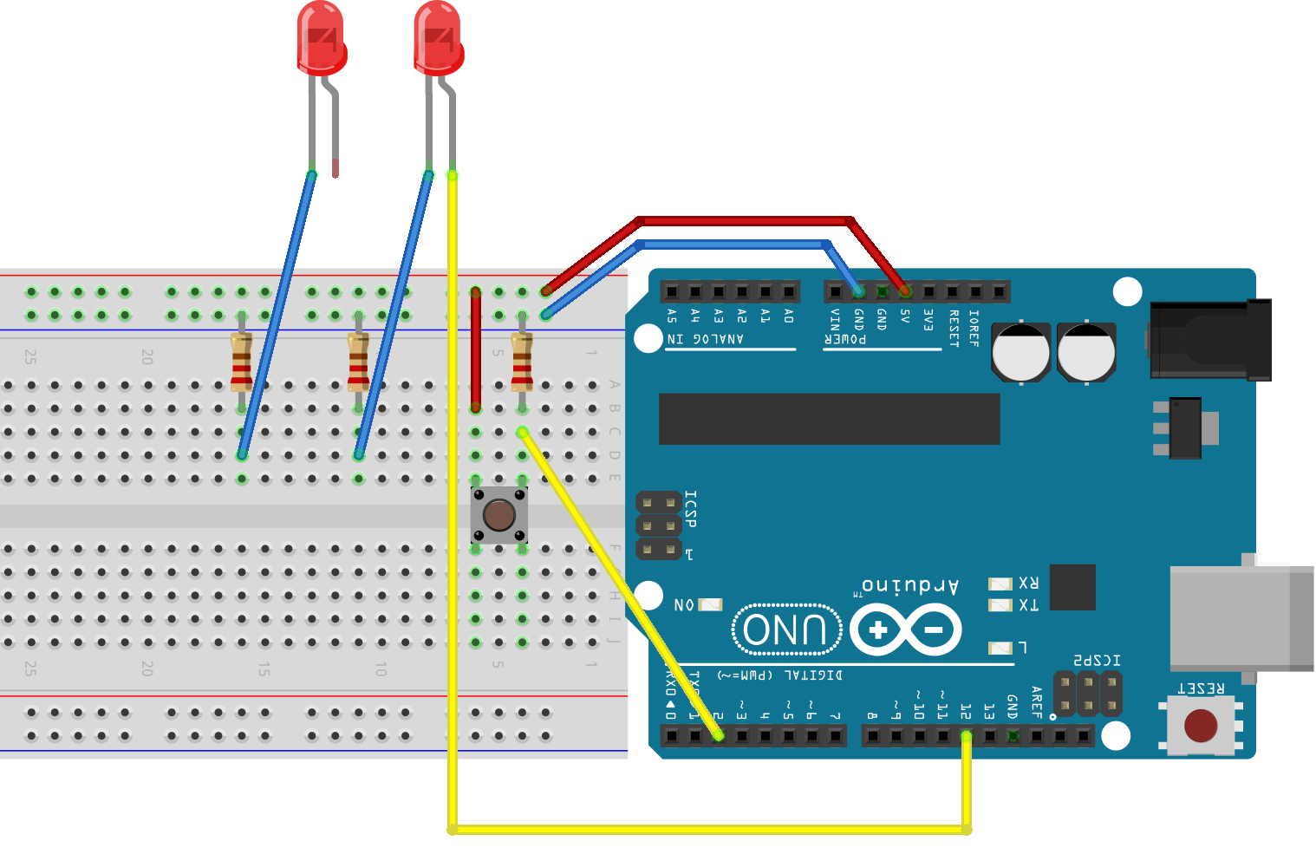
Paso 12
Cable

Slide 23
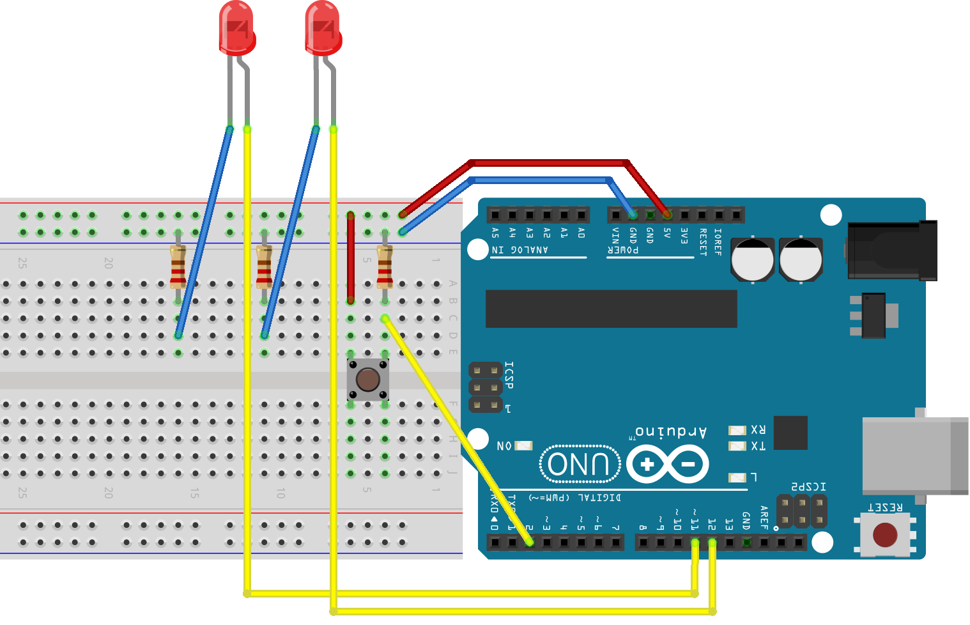
Paso 13
D11
Cable

Slide 24
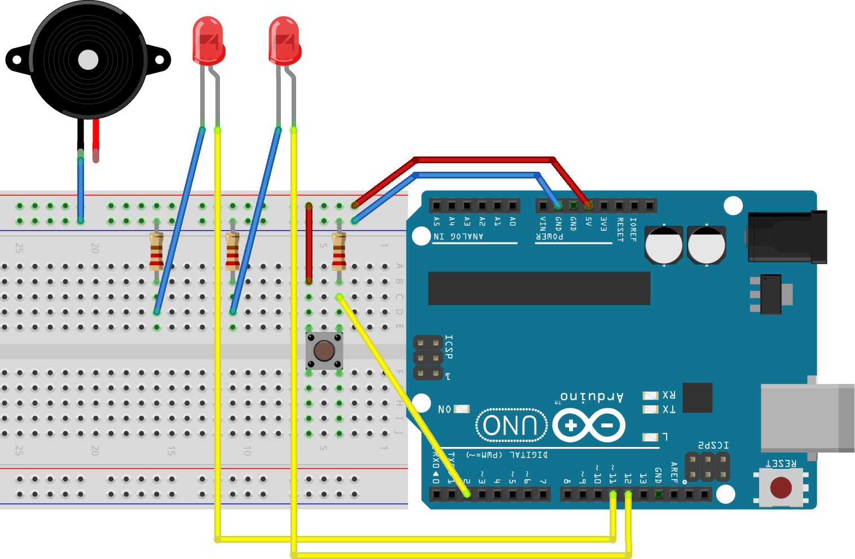
Paso 14
Cable

Slide 25
Paso 15
D9
Cable

Slide 26

Programación
Dar doble clic en el icono del escritorio que dice S4A, para abrir el programa.

Slide 27
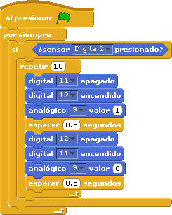
Arrastrar y acomodar los bloques como se muestra en la imagen, que se encuentran en la sección de control y movimiento, seleccionar los números correspondientes.

Slide 28



Conectar cable USB al Arduino y a la computadora.

Slide 29

Dar clic en la bandera verde para correr el programa en la tarjeta.
Se iluminará el contorno del programa indicando que se llevó a cabo correctamente.
CLIC

Slide 30
Retos
Una vez terminado el proyecto proponer los siguientes retos:
Aumentar o disminuir el volumen de sonido del Zumbador.
Hacer que la secuencia del encendido y apagado de los foquitos LED se manejen distintos tiempos a la secuencia de encendido y apagado del Zumbador.

